Slide 1
8 - 1
الجمع بالعد التصاعدي
أ.أحـمـد الأحـمـدي @ahmad9963

Slide 2
فكرة الدرس
أجد ناتج الجمع بالعد التصاعدي
المفردات
العد التصاعدي
أ.أحـمـد الأحـمـدي @ahmad9963

Slide 3
أ.أحـمـد الأحـمـدي @ahmad9963

Slide 4
أ.أحـمـد الأحـمـدي @ahmad9963

Slide 5
أ.أحـمـد الأحـمـدي @ahmad9963

Slide 6
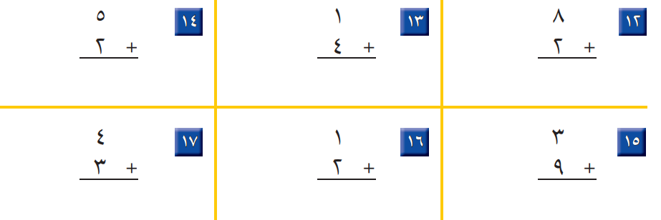
أ.أحـمـد الأحـمـدي @ahmad9963

Slide 7
أ.أحـمـد الأحـمـدي @ahmad9963

